Slide 1

ULUSLAR ARASI İLİŞKİLER KOORDİNATÖRLÜĞÜ

Slide 2
Erasmus Plus Programı Kurum Koordinatörlüğü faaliyetleri
Öğrencilere 2019 Akademik yılında genel duyuru, bilgilendirme ve oryantasyon toplantısı yapıldı,
Ulusal ajans tarafından düzenlenen bilgilendirme toplantılarına, KA107 kapsamında ki seminer-toplantılarına, Kurum Koordinatörü ve Öğretim Görevlisi düzeyinde katılım sağlandı,
* Öğrencilere Erasmus Staj kapsamında hangi Ülkelere gidilebileceği ile ilgili bilgiler verilerek Erasmus kapsamında değişimi sağlayan ajanslar ile organize bir şekilde çalışıldı,

Slide 3
Farabi Programı Kurum Koordinatörlüğü faaliyetleri
Öğrencilere 2019 Akademik yılında genel duyuru, bilgilendirme bireysel bilgilendirmeler yapıldı,
Üniversitemizden diğer Üniversitelere gitmeye hak kazanmış öğrencilere Uluslararası İlişkiler Koordinatörlüğü eğitim salonunda bilgilendirme yapıldı,
Yüksekokul/Fakülteler tarafından düzenlenen oryantasyon toplantılarında Farabi Bölüm Koordinatörlerinin bilgi talep etmesi halinde bireysel olarak Farabi değişimi ile ilgili bilgilendirilme yapıldı,
Fen-Edebiyat Fakültesi oryantasyon toplantısında Farabi değişimi ile ilgili öğrencilere bilgilendirme yapıldı,

Slide 4
Yabancı Uyruklu Daimi Öğrenci Birimi faaliyetleri
2019 Akademik yılında öğrenci alımı yapılmak üzere birçok Ülke de Üniversite tanıtım seminerlerine katılım sağlandı,
Öğrencilerin Üniversitemize kaydı esnasında Uluslararası İlişkiler Koordinatörlüğü personellerinin tümü kayıt işlemlerinde bulundu,
Yabancı uyruklu öğrencilerin düzenlemiş olduğu şenlik ve toplantılara İdari ve Akademik personel olarak katılım sağlandı ve gerekli destek verildi,

Slide 5
Mevlana Programı Kurum Koordinatörlüğü faaliyetleri
2019 Akademik yılında öğrenci alımı yapılmak üzere birçok Ülke de Üniversite tanıtım seminerlerine katılım sağlandı,
Öğrencilerin Mevlana değişim programına katılımı için gerekli yabancı dil sınavı yapıldı,

Slide 6
KOORDİNATÖRLERİMİZ
SIRA | UNVANI | ADI-SOYADI | GÖREVİ
1 | Dr.Öğr. Üyesi | Sungur GÜREL | Uluslararası İlişkiler Koordinatörü
2 | Doç.Dr. | Saba SAMATYA ÖLMEZ | Farabi Programı Kurum Koordinatörü
3 | Doç.Dr. | Sabit HOROZ | Erasmus Plus Programı Kurum Koordinatörü
4 | Dr.Öğr. Üyesi | Muhammed Sait AYDIN | Mevlana Programı Kurum Koordinatörü
5 | Dr.Öğr. Üyesi | İlyas KARADENİZ | Yabancı Uyruklu Daimi Öğrenci Birimi Koordinatörü
6 | Dr.Öğr. Üyesi | Sabri DOĞAN | İkili İlişkiler Koordinatörü

Slide 7
ÖĞRETİM GÖREVLİLERİMİZ
SIRA | ADI | SOYADI | GÖREVİ | Unvan
1 | Mehmet Kenan | TAN | Erasmus+, Mevlana | Öğr. Görevlisi
2 | Şükrü Emir | ÖZORPAK | Yabancı Uyruklu Öğrenciler, İkili İlişkiler | Öğr. Görevlisi

Slide 8
İDARİ PERSONELLERİMİZ
SIRA | ADI | SOYADI | GÖREVİ | Unvan
1 | Tayfur | POLAT | Farabi, Mevlana, Erasmus+,Uluslarası İlişkiler, Free Mover, | Teknisyen
2 | Bayram | GENÇ | Yabancı Uyruklu Öğrenciler, İkili İlişkiler, Uluslarası İlişkiler, | Teknisyen

Slide 9
Farabi Programı Kurum Koordinatörlüğü Öğrenci Sayıları
Yıllar | 2013 | 2014 | 2015 | 2016 | 2017 | 2018 | 2019
Gelen Öğrenci Sayıları | 79 | 65 | 24 | 16 | 11 | 15 | 12
Giden Öğrenci Sayıları | 34 | 29 | 20 | 16 | 16 | 12 | 24

Slide 10
Erasmus Plus Programı Kurum Koordinatörlüğü Öğrenci Sayıları
Yıllar | 2014 | 2015 | 2016 | 2017 | 2018 | 2019 | 2020
Gelen Öğrenci Sayıları | 0 | 0 | 0 | 0 | 0 | 0 | ?
Giden Öğrenci Sayıları | 0 | 3 | 9 | 10 | 15 | 9* | ?
* Erasmus Plus değişimi 2 yıl süresince değişime izin verdiğinden dolayı 2019 Dönemi değişim sayıları tahmini olarak verilmektedir.

Slide 11
Erasmus Plus Programı Kurum Koordinatörlüğü Değişime katılan Personel Sayıları
Yıllar | 2014 | 2015 | 2016 | 2017 | 2018 | 2019 | 2020
Gelen Personel Sayıları | 0 | 0 | 0 | 0 | 1 | 0 | ?
Giden Personel Sayıları | 0 | 11 | 9 | 7 | 7 | 11* | ?
* Erasmus Plus değişimi 2 yıl süresince değişime izin verdiğinden dolayı 2019 Dönemi değişim sayıları tahmini olarak verilmektedir.

Slide 12
Mevlana Programı Kurum Koordinatörlüğü Öğrenci Sayıları
Yıllar | 2013 | 2014 | 2015 | 2016 | 2017 | 2018 | 2019
Gelen Öğrenci Sayıları | 0 | 0 | 1 | 0 | 0 | 0 | 0
Giden Öğrenci Sayıları | 0 | 0 | 0 | 0 | 0 | 2 | 0

Slide 13
Mevlana Programı Kurum Koordinatörlüğü Değişime katılan Akademik Personel Sayıları
Yıllar | 2013 | 2014 | 2015 | 2016 | 2017 | 2018 | 2019
Gelen Akademik Personel Sayıları | 0 | 0 | 0 | 0 | 0 | 1 | 0
Giden Akademik Personel Sayıları | 0 | 0 | 0 | 0 | 0 | 0 | 0

Slide 14
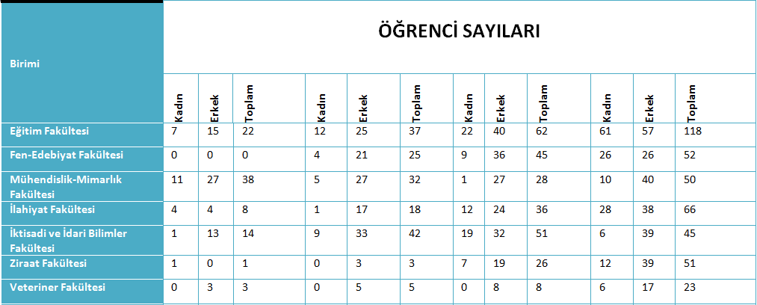
Yabancı Uyruklu Daimi Öğrenci Birimi Sayısı ve Bölümleri

Slide 15
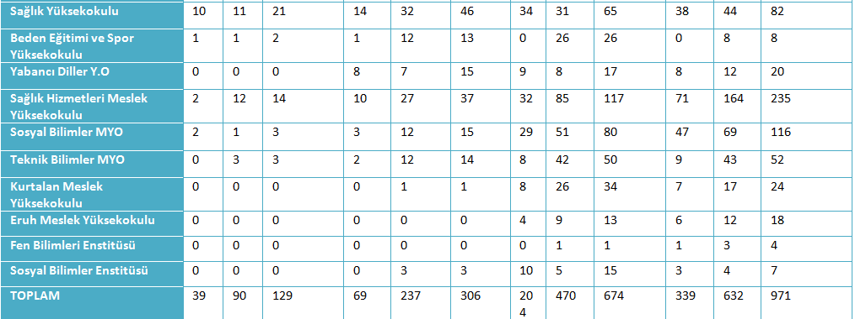
Yabancı Uyruklu Daimi Öğrenci Birimi Sayısı ve Bölümleri

Slide 16
ULUSLAR ARASI İLİŞKİLER KOORDİNATÖRLÜĞÜ FİZİKİ YAPI
*Koordinatörlüğümüz bünyesinde Koordinatörlerimiz, Öğretim görevlilerimiz ve İdari personellerimiz için kullanılmakta olan 10 ofis ve 1 eğitim salonu bulunmaktadır.
*1 ofis tamamen kullanılamaz durumdadır. (Bu ofiste tavan akıntısı her yıl olmakta, ofis duvarları su ve nem kapmakta, koku oluşmasından dolayı tamamen kullanılamaz haldedir.)

Slide 17
ULUSLAR ARASI İLİŞKİLER KOORDİNATÖRLÜĞÜ MALİ DURUM
* Erasmus Plus Programı Kurum Koordinatörlüğüne, Erasmus Plus kapsamında öğrenci öğrenim - staj hareketliliği, İdari personel için eğitim alma, Akademik personel için eğitim verme süreçleri için Ulusal ajans tarafından hibe desteği verilmekte, ilgili hibe desteği Üniversitemiz Erasmus banka hesabına aktarımı yatırılmaktadır.
* Farabi Programı Kurum Koordinatörlüğüne, Farabi değişimi için Üniversitemizden diğer Üniversitelere giden öğrenciler için her yıl farklı miktarda karşılıksız burs desteği verilmekte, ilgili burslar öğrencilere ödenmek üzere Üniversitemiz Farabi banka hesaplarına aktarılmaktadır.
* Mevlana Programı Kurum Koordinatörlüğüne, Mevlana değişimi için Üniversitemizden diğer Üniversitelere giden - gelen öğrenciler ve Üniversitemize diğer Ülkelerden gelecek olan Akademik perssonele YÖK tarafından başvuruları kabul edilmesi halinde her yıl farklı miktarda karşılıksız hibe verilmektedir. ilgili hibeler öğrencilere ve Akademik personele ödenmek üzere Üniversitemiz Mevlana banka hesaplarına aktarılmaktadır.

Slide 18
ULUSLARARASI İLİŞKİLER KOORDİNATÖRLÜĞÜ KALİTE FAALİYETLERİ
* Kalite Koordinatörlüğü ile organize olarak Üniversite sayfasına gerekli formlar eklenmekte, Değişim programlarına katılan öğrencilere en iyi şekilde hizmet sunumu yapılmaktadır.

Slide 19
ULUSLARARASI İLİŞKİLER KOORDİNATÖRLÜĞÜNÜN DÜZENLEMİŞ OLDUĞU ETKİNLİKLER
Yabancı uyruklu öğrencilere yönelik futbol müsabakaları, eğlence etkinlikleri her yıl yapılmaktadır.

Slide 20
ULUSLARARASI İLİŞKİLER KOORDİNATÖRLÜĞÜ İHTİYAÇ VE TALEPLERİ
İhtiyaçlar:
* Koordinatörlerimize bilgisayar ve yazıcı (3’er Adet),
* Yabancı uyruklu öğrenci kayıt evraklarının muhafazası için çok bölmeli dolap (4 Adet),
* Yurtiçi-Yurtdışı seminer,toplantı,tanıtımlarında kullanılmak üzere dizüstü bilgisayar (1 Adet)
* İdari personel için çok özellikli fonksiyonel yazıcı (1 Adet)
Talep:
* Üniversitemiz değişim programı öğrenci sayısının her geçen gün artması, Yabancı uyruklu daimi öğrenci sayısının her geçen yıl artması(örneğin; 2016’ da 129 öğrenci, 2017’ de 306, 2018’ de 674, 2019’da 971 öğrenci olmak üzere toplam Yabancı uyruklu öğrenci sayısı 2080 öğrenci olmuştur. Kalite Koordinatörlüğü ile ilgili iş yükünün artması, idari personellerin üzerinde 3-4 görevlendirme bulunması dolayısı ile, idari personellerimiz yetersiz kalmakta, yıpranmakta, bazı işleri yetiştirmekte zorlanmaktadırlar. Bundan dolayı 1 idari personelin Koordinatörlüğümüze en yakın sürede görevlendirilmesini talep etmekteyiz.

Slide 21


